Slide 1
Compreensão, Manutenção e Evolução de Software
Cap. 5 - Manutenção Corretiva
Prof. Marco Tulio Valente
Licença CC-BY; permite copiar, distribuir, adaptar etc; porém, créditos devem ser dados ao autor dos slides

Slide 2
Defeitos, Bugs, Fallhas
Código a seguir tem um defeito (defect) ou bug
Quando for executado ele vai causar uma falha (failure); ou seja, um resultado errado.
if (condition)
area = pi * raio * raio * raio;

Slide 3
Toda falha é causada por um defeito, mas nem todo defeito ocasiona uma falha

Slide 4
Importante
Para não complicar, vamos assumir que esses três termos são sinônimos
Uso mais comum, mesmo na literatura científica
Mais especificamente, vamos usar o termo bug
Como sinônimo de defeito
E também, muitas vezes, significar falhas

Slide 5
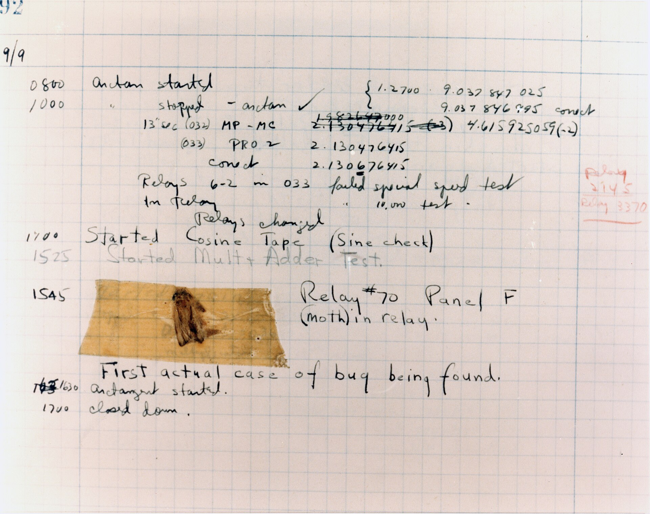
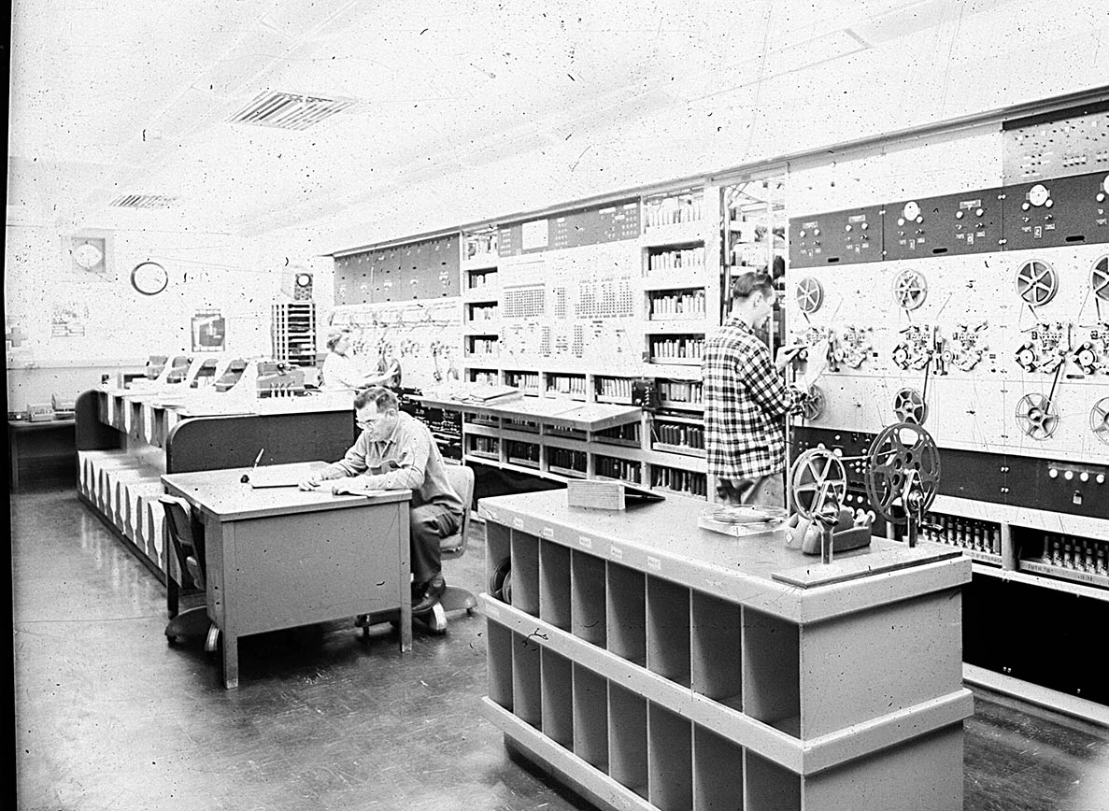
Origem do termo bug
Diário do computador eletromecânico Harvard Mark II, com uma mariposa morta que foi retirada do dispositivo
https://en.wikipedia.org/wiki/Bug_(engineering)#History
https://en.wikipedia.org/wiki/Harvard_Mark_III

Slide 6
Tipos de Bugs
Erros de sintaxe
Bugs de lógica
Bugs de runtime
Bugs de concorrência
Bugs de Performance
Bugs de segurança

Slide 7
Caracterização de Bugs

Slide 8
Quanto tempo da semana você vai ficar corrigindo bugs?

Slide 9
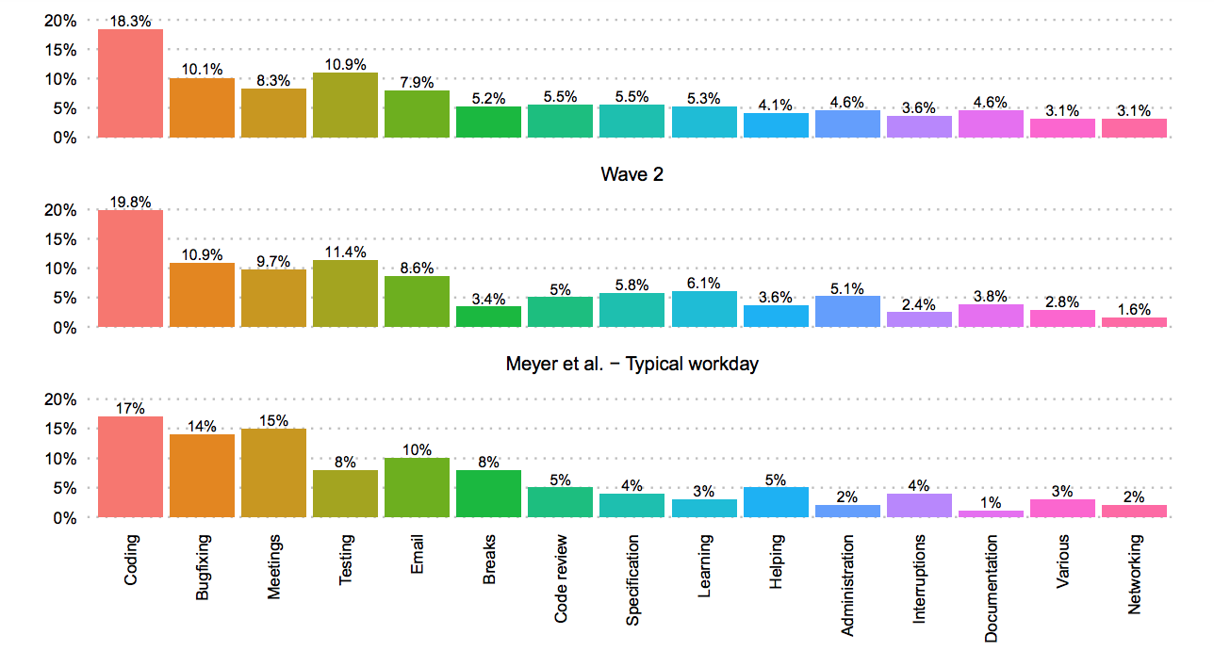
Russo et al. The Daily Life of Software Engineers during the COVID-19 Pandemic. ICSE SEIP 2021. https://arxiv.org/abs/2101.04363

Slide 10
Qual o tamanho de um patch?
(patch = mudança para corrigir bugs)

Slide 11
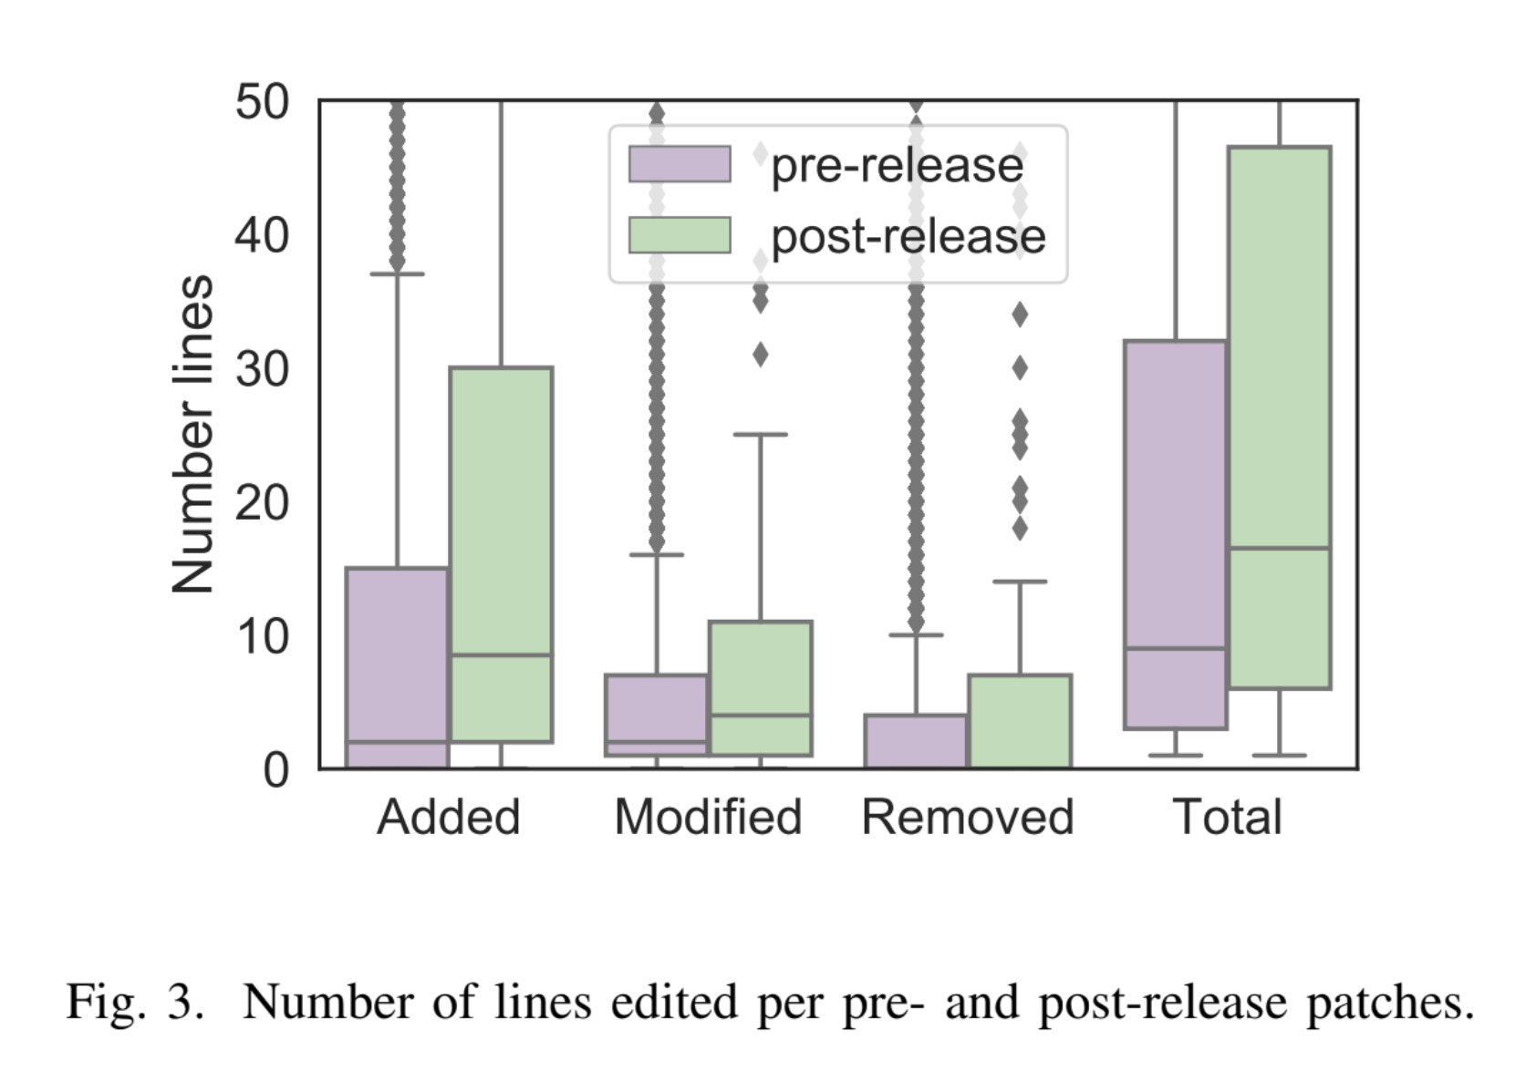
Tamanho do patch
37 Java projects
BGL BNP Paribas
3,623 pre-release bugs
250 post-release bugs
The median values for the total number of line changes is 8.5 (pre-release patches) and 16.5 (post-release ones)
An industrial study on the differences between pre-release and post-release bugs. Rwemalika et al., ICSME 2019

Slide 12
Tipos de Bugs (em relação ao momento de detecção)
Pre-release bugs:
Detectados pelos times de QA ou pelos testes automatizados
Post-release bugs:
Detectados no código em produção
Reportados pelos usuários finais, normalmente, usando um bug tracking system

Slide 13
Dataset de bugs (854 bugs)
https://github.com/rjust/defects4j

Slide 14
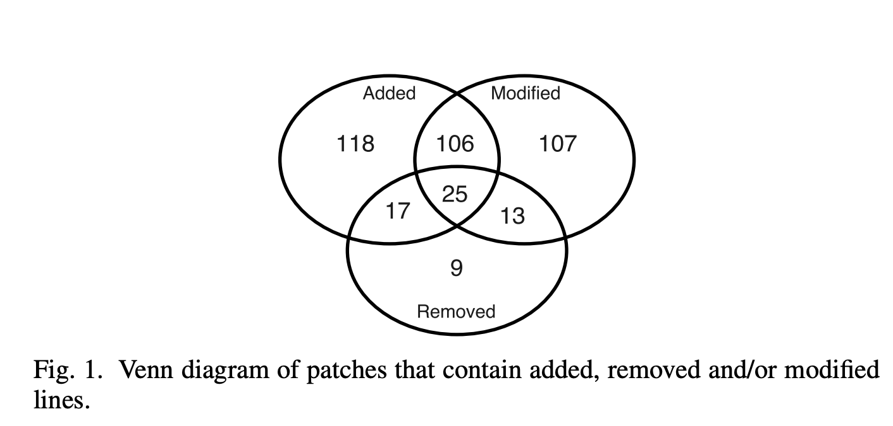
Defect4J: Operações realizadas nos patches
Dissection of a bug dataset: Anatomy of 395 patches from Defects4J. Sobreira et al. SANER 2018

Slide 15
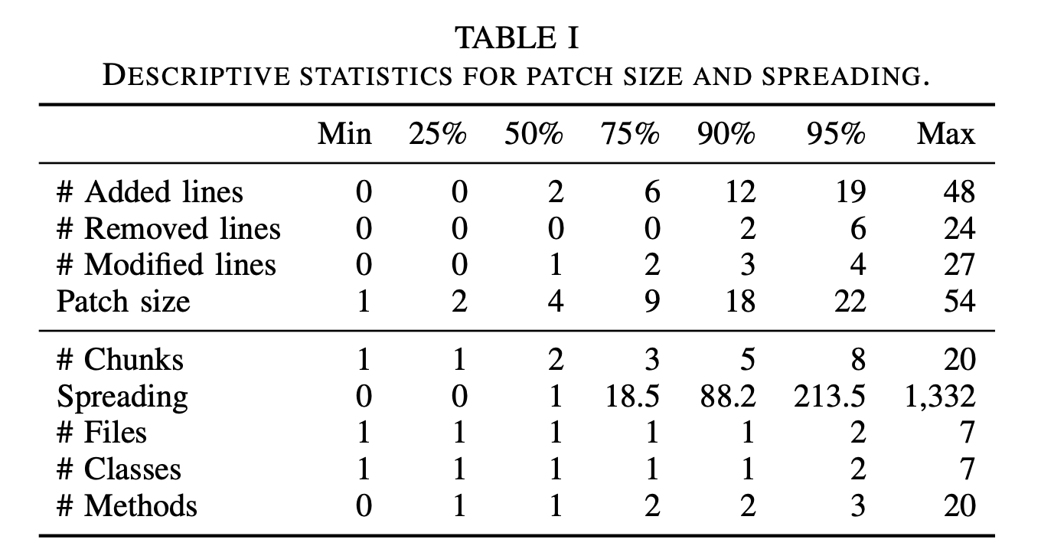
Defects4J: Tamanho e Espalhamento dos Patches
Dissection of a bug dataset: Anatomy of 395 patches from Defects4J. Sobreira et al. SANER 2018

Slide 16
How Often Do Single-Statement Bugs Occur?
The ManySStuBs4J Dataset
Datasets:
25K single-statement bug-fix (100 Java Maven projects)
153K single-statement bug-fix changes (1K Java projects
SStuBs: Simple Stupid bugs
R. Karampatsis, C. Sutton. 2020. How Often Do Single-Statement Bugs Occur? The ManySStuBs4J Dataset. MSR 2020.
https://arxiv.org/abs/1905.13334

Slide 17
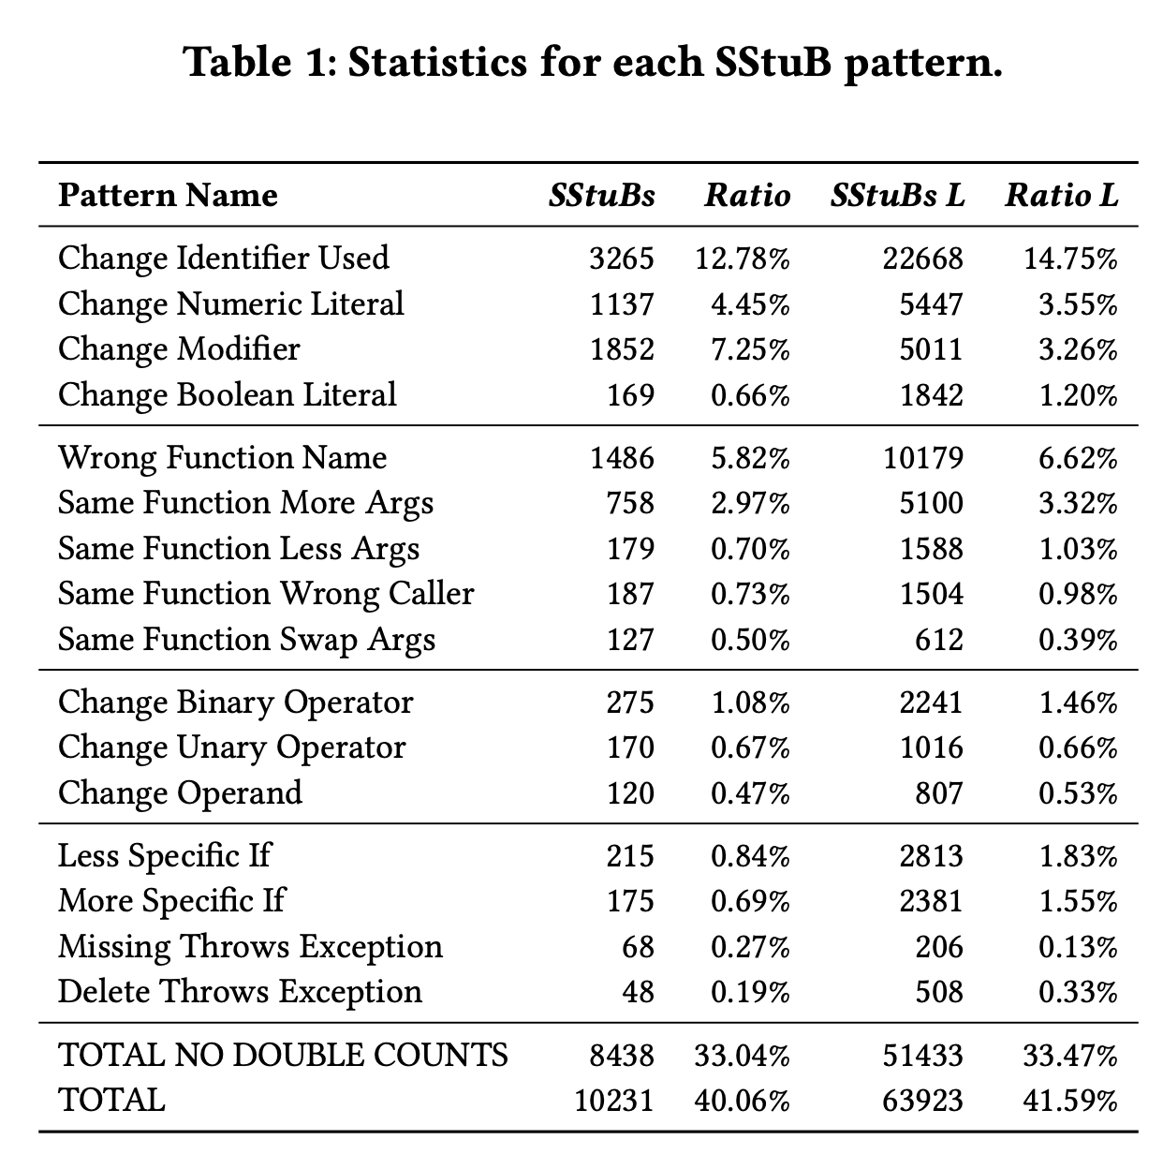

Slide 18
Como bugs estão distribuídos pelos módulos de um sistema?

Slide 19
Distribuição por módulos (arquivos)
On the Distribution of Bugs in the Eclipse System. Giulio Concas et al. IEEE TSE 2011.

Slide 20
Possível explicação
Maioria dos requisitos: simples, estáveis e pouco usados
Restante dos requisitos: mais complexos, mudam com frequência e muito usados

Slide 21
Tempo de Resolução
Studying the fix-time for bugs in large open source projects. Lionel Marks et al. PROMISE 2011.

Slide 22
Resumo
Devs gastam ~10% do seu tempo corrigindo bugs
Maioria dos patches são pequenos (algumas linhas)
Normalmente, patches adicionam linhas no código
Post-release bugs possuem patches maiores
Pareto: 20% dos arquivos concentram 80% dos bugs
Alguns bugs podem levar anos para serem corrigidos

Slide 23
Bug Tracking Systems

Slide 24
Bug Tracking Systems
Bugzilla
Jira
Mantis
GitHub Issues
Linear
Também usados para gerenciar tarefas
(como aquelas resultantes da quebra de histórias de usuários)

Slide 25
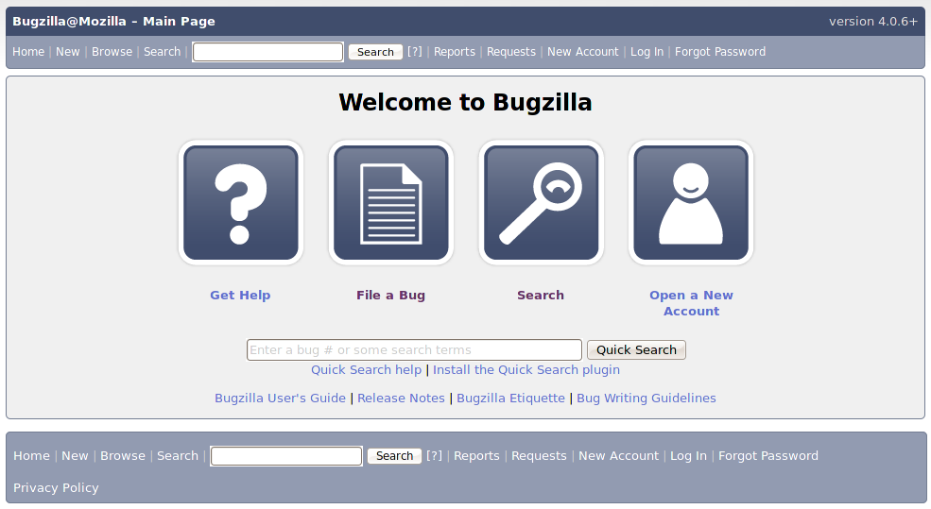
Usado por projetos da Fundação Mozilla (Firefox)

Slide 26
What Makes a Good Bug Report?

Slide 27
What makes a Good Bug Report?
Survey com 156 desenvolvedores e 310 reporters de três projetos (Apache, Eclipse e Mozilla)
What Makes a Good Bug Report?
T. Zimmermann, R. Premraj, N. Bettenburg, S. Just, A. Schröter, C. Weiss. IEEE TSE 2010.

Slide 29
Bug Report Templates
Exemplo #1: https://github.com/nodejs/node/issues

Slide 30
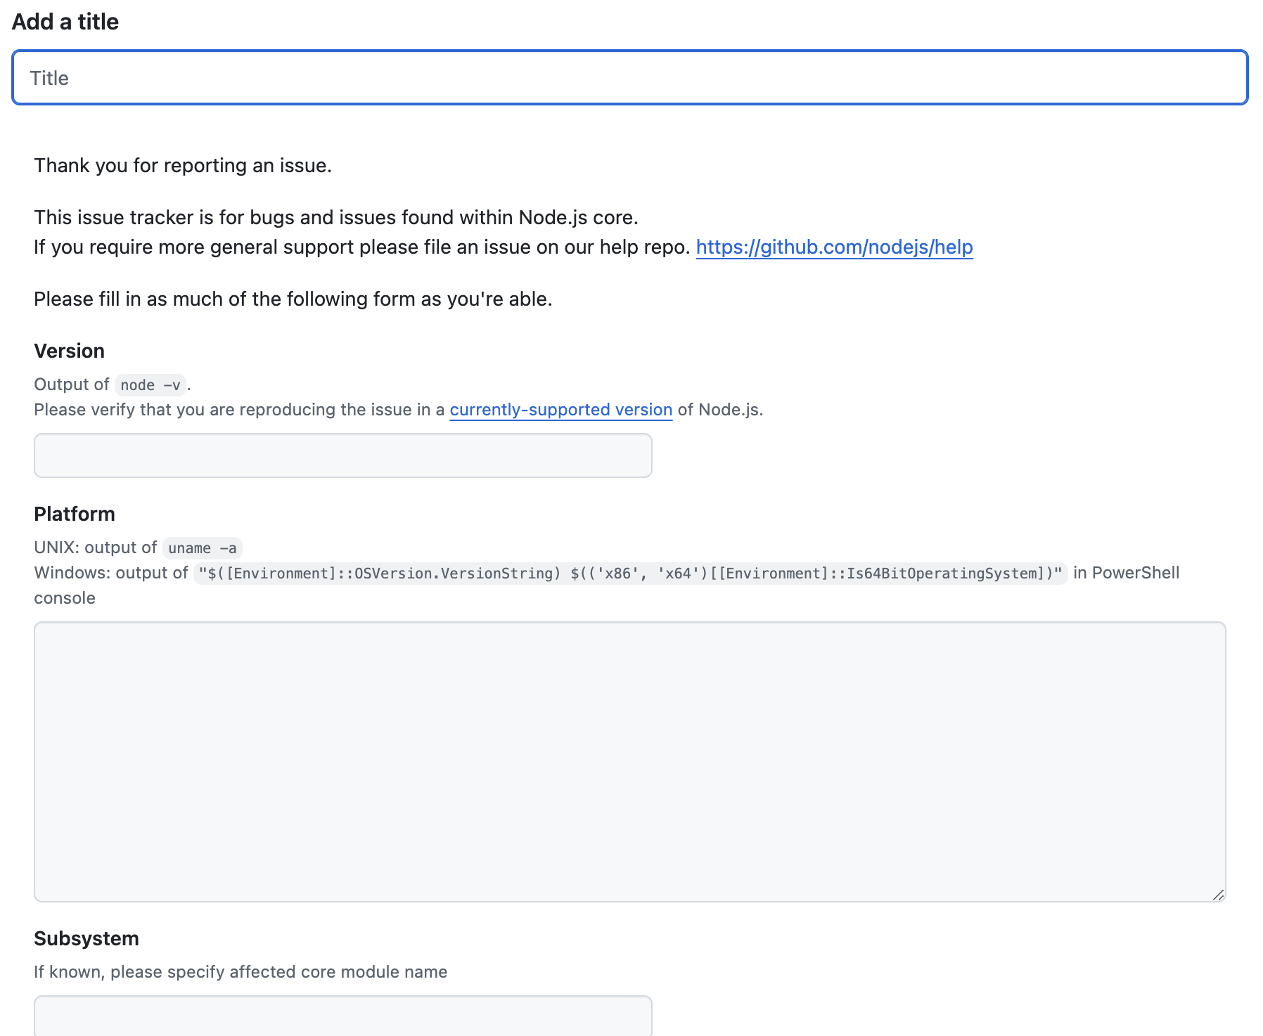

Slide 31
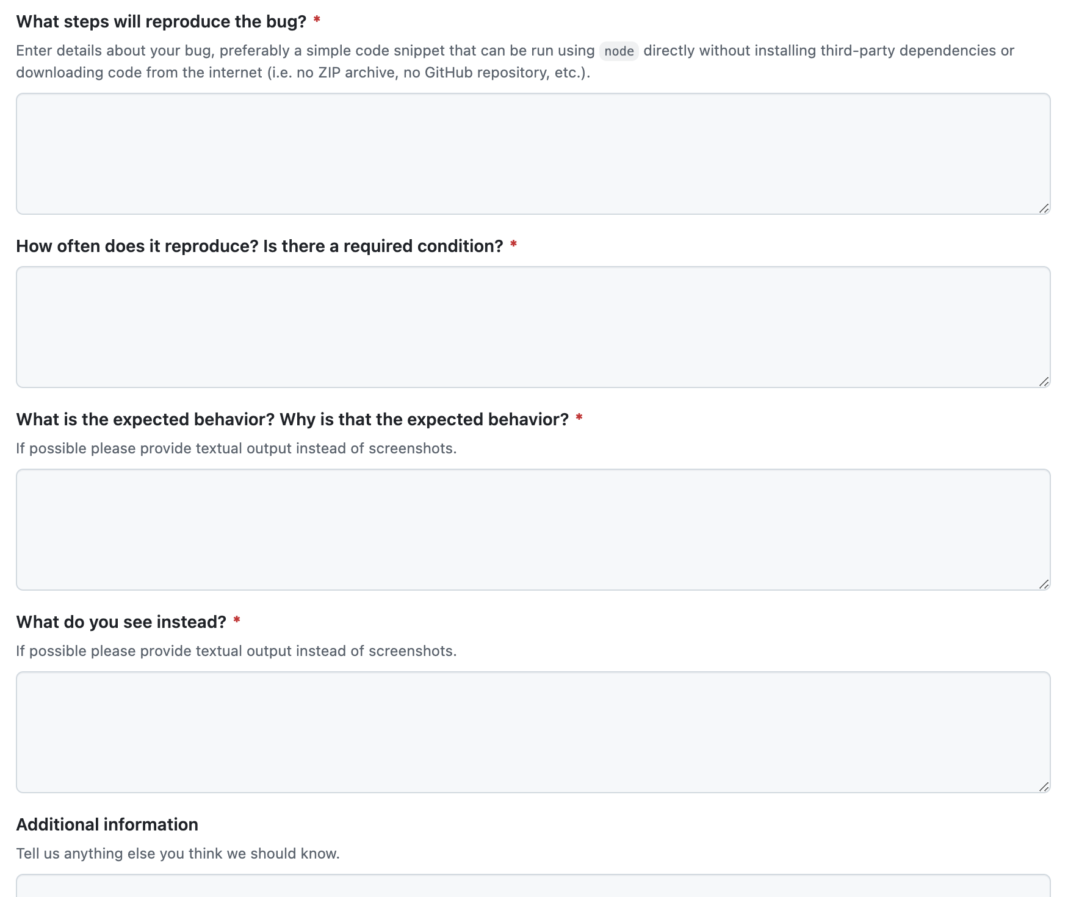

Slide 32
Bug Report Templates
Exemplo #2: https://github.com/google/guava/issues

Slide 33
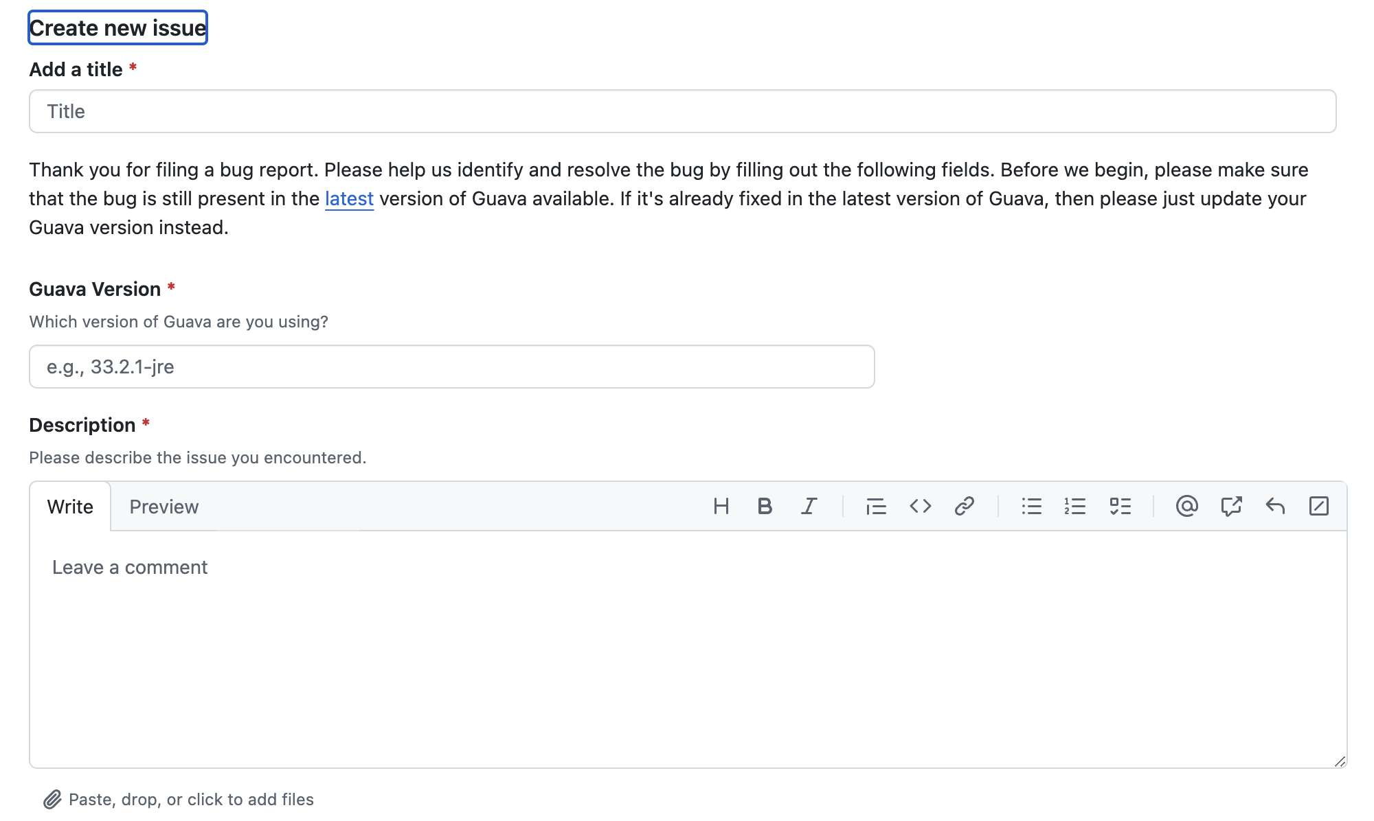

Slide 34
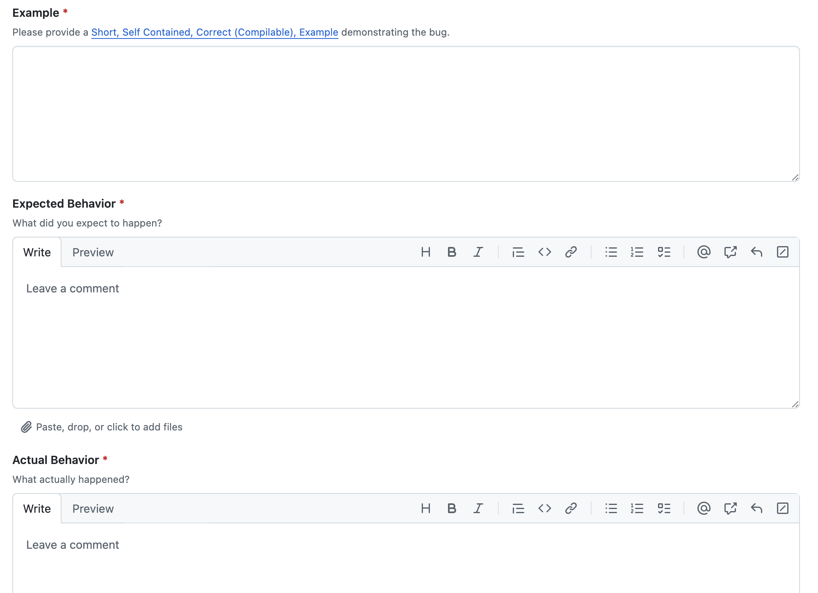

Slide 35
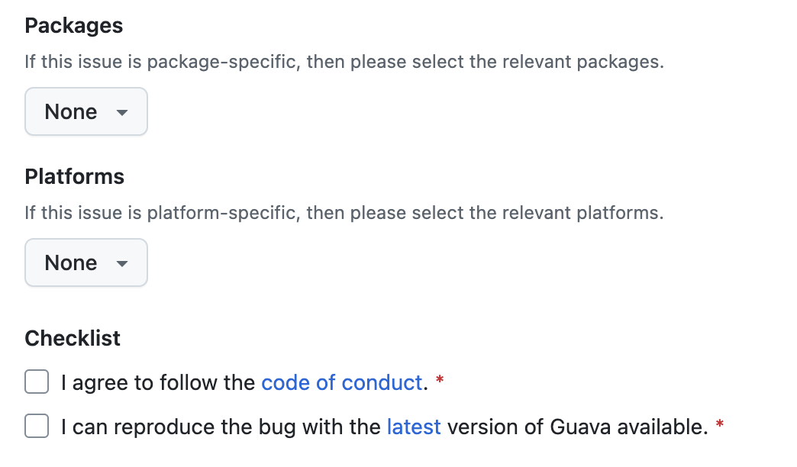

Slide 36
Bug Report Templates
Exemplo #3: Google Chrome (Help ⇒ Report an Issue)

Slide 37
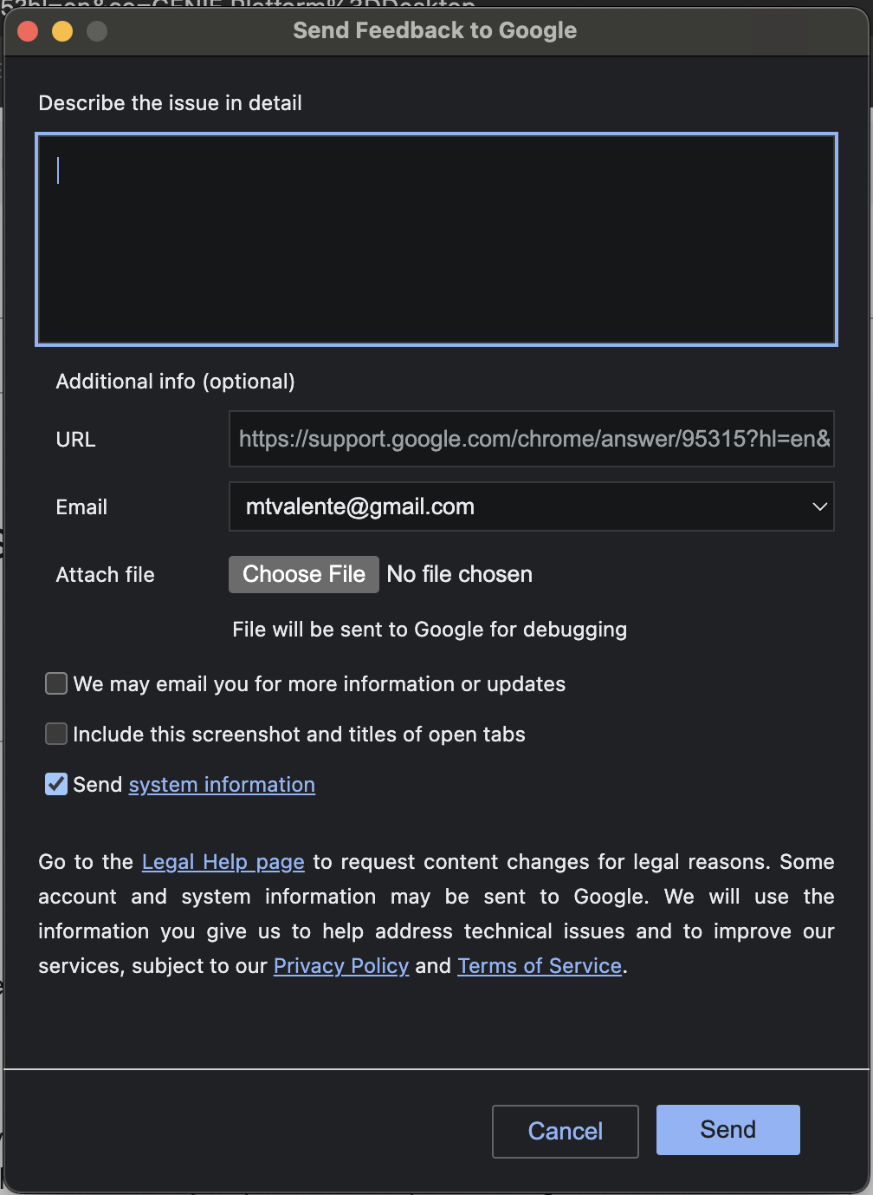
Bem mais simples

Slide 38
SSCE: Short, Self Contained, Correct, Example
Boas práticas para criar exemplos de código que reproduzem um bug
Código que será postado em um bug tracking system
https://sscce.org

Slide 39
Short (Minimal)
Use as little code as possible that still produces bug
Example: The array that is causing a problem may have a hundred entries, but again, if the problem can be seen with two or three entries, trim the example to that alone

Slide 40
Self Contained
"Copy, paste, compile, run" so others can help quickly
Example: If the code performs I/O, replace the files with dummy data structures

Slide 41
Correct
Fits the accepted standards and protocols
Follow the naming convention, if one exists
Include code comments if needed
Use a linter to validate interpreted languages

Slide 42
Example
Make sure the posted code, displays the problem!

Slide 43
Outros Nomes
MRE: Minimal, Reproducible Example
MCVE: Minimal, Complete and Verifiable Example
MEW: Minimal, Workable Example

Slide 44
Ciclo de Vida de Bugs

Slide 45
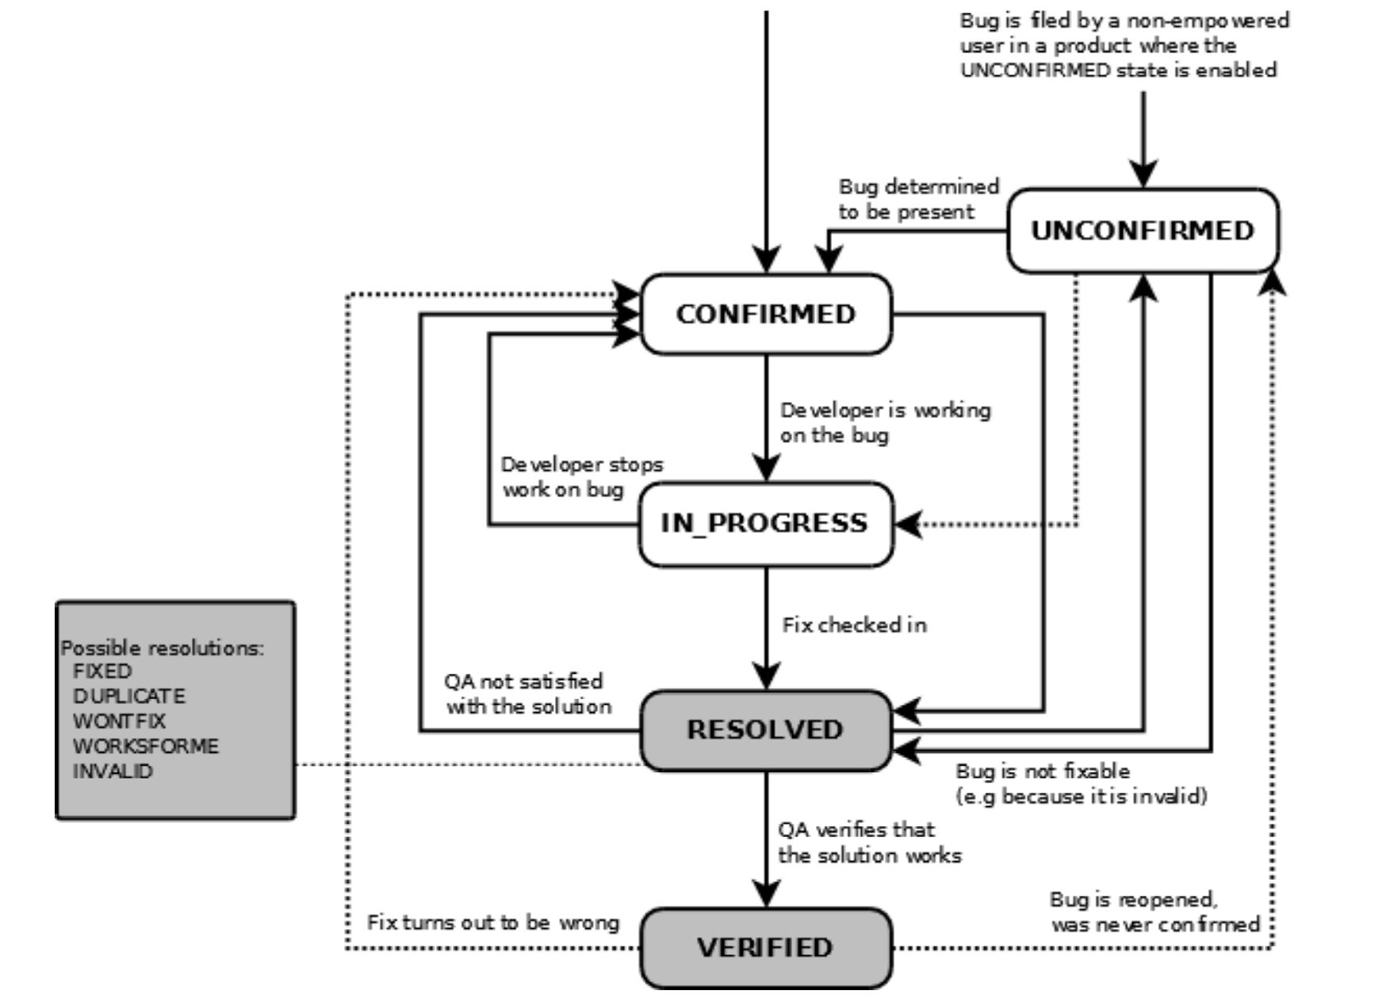
Ciclo de
Vida de
um Bug
Este ciclo pode variar dependendo da organização

Slide 46
Status de bugs abertos
Unconfirmed: bug com confirmação pendente
Confirmed: confirmou-se que um bug existe
In Progress: correção do bug em andamento por um dev
Reopened: bug foi resolvido, mas teve depois que ser reaberto

Slide 47
Status de bugs fechados
Resolved: bug corrigido e aguardando verificação por um QA
Verified: correção aprovada pelo QA

Slide 48
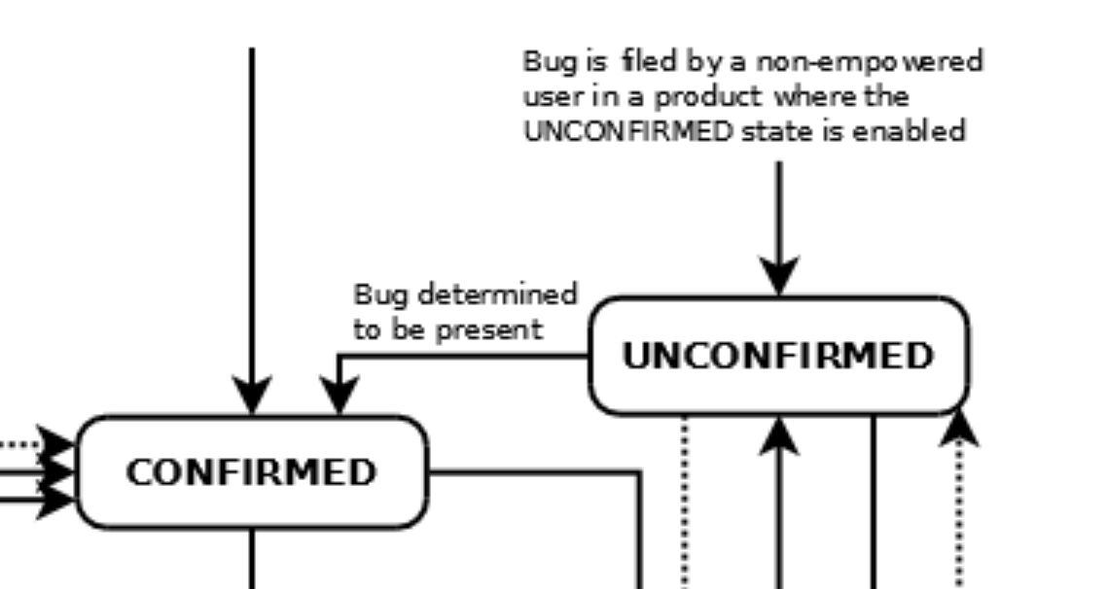
Triagem
Objetivo: confirmar se vale a pena investir na correção de um bug "unconfirmed"
Isto é, se devemos movê-lo para "confirmed"

Slide 49
Razões para não confirmar um bug
Bug duplicado ("resolved as duplicate")
Bug, na verdade, é um pedido de feature, suporte, etc ("resolved as invalid")
Bug não possui descrição clara ("resolved as incomplete")
Bug não foi reproduzido ("resolved as worksforme")
Bug não será corrigido ("resolved as wontfix")
Exemplo: problema mínimo de leiaute em uma versão antiga do Android

Slide 50
Triagem também pode ser usada para determinar:
Severidade do bug
Produto ou componente afetado
Time ou responsável pela correção

Slide 51
Exemplo de classificação de severidade
Catastrophic: inviabiliza o uso do sistema por uma parcela significativa dos usuários (ex.: +25%), não possui workaround
Serious: funcionalidade importante do sistema não está funcionando; não existe workaround
Normal: afeta uma funcionalidade não-crítica; existe workaround
Small/Trivial: baixa importância, questão cosmética

Slide 52
Bug Assignment
Bugs catastróficos e sérios: devem ser corrigidos imediatamente; "para tudo"
Bugs normais e triviais: vão para o backlog do time responsável, para priorização

Slide 53
Agrupamento de Bugs
Boa prática: alocar um grupo de bugs relacionados para correção em um mesmo sprint; ou seja, correção em batch
Bugs relacionados:
Mesma feature
Mesmos arquivos ou módulos

Slide 54
Reabertura de Bugs

Slide 55
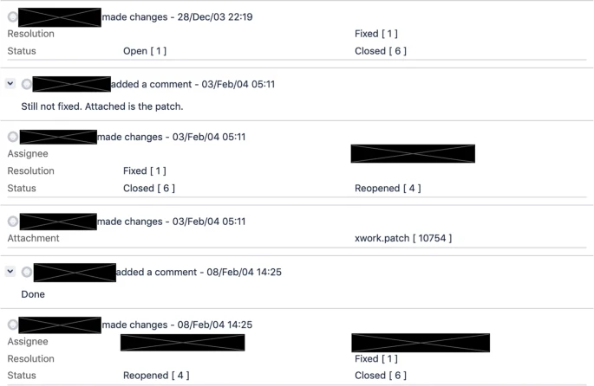
Reabertura
de Bugs
Revisiting reopened bugs in open source software systems. Tagra et al. EMSE 2020.

Slide 56
Motivos para Reabertura de Bugs
Resolução incorreta ou incompleta (não tratou "edge cases")
Bugs difíceis de reproduzir ("resolved as worksforme")
Bugs marcados como "resolved as duplicate", mas na verdade não eram duplicados

Slide 57
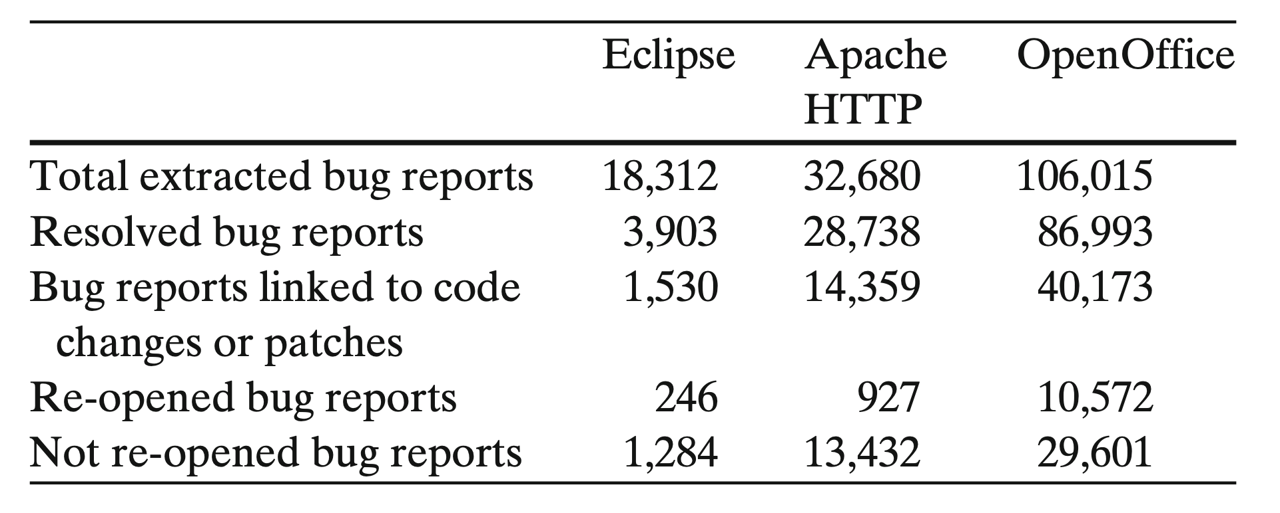
Reabertura de Bugs não é incomum
Studying re-opened bugs in open source software. Emad Shihab et al. EMSE 2013

Slide 58
Exercício para Discussão
Suponha que você é um gerente ou líder técnico de um determinado sistema.
Quais métricas relacionadas com bugs você deveria monitorar neste sistema?

Slide 59
Backporting

Slide 60
Backporting
Ao corrigir um bug em uma versão x, atividades realizadas para também aplicar a correção em versões anteriores a x
Normalmente, limitada a bugs críticos (segurança)
Objetivo: não obrigar usuários a migrarem para a versão x

Slide 61
Versões Long-Term Support (LTS)
Possuem suporte, principalmente correção de bugs críticos, por um período maior de tempo
Ou seja, nem toda versão é LTS
Objetivo: limitar "backporting" a algumas versões

Slide 62
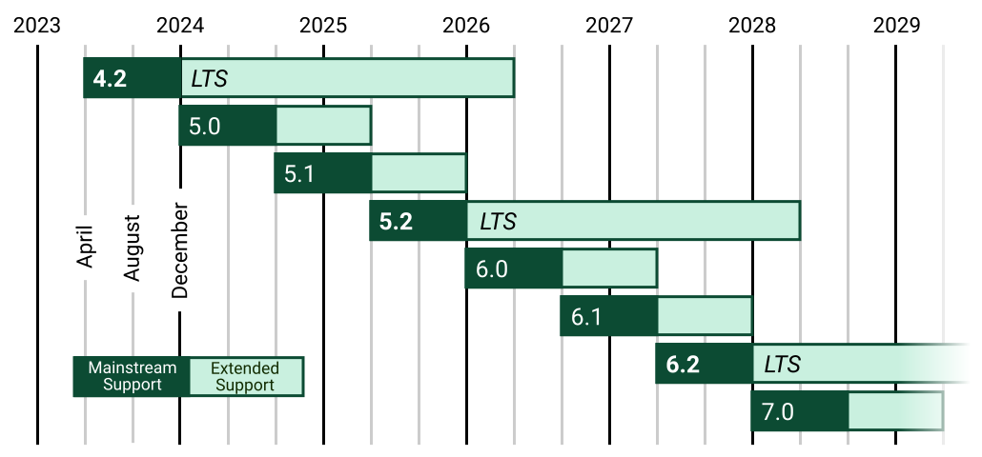
Exemplo: Django
LTS: 36 meses de supporte
Demais versões: 16 meses de suporte
Nova versão LTS: a cada 24 meses
Nova versão não-LTS: a cada 8 meses
bugs críticos
https://www.djangoproject.com/download/#supported-versions

Slide 63
Exemplo: Linux
Longterm kernels are picked based on various factors:
Major new features
Popular commercial distribution needs
Device manufacturer demand
Maintainer workload and availability
etc
https://www.kernel.org/category/releases.html

Slide 64
Exemplo: Linux
https://www.kernel.org/category/releases.html

Slide 65
Versões Long-Term Support (LTS)
Mais comum: ferramentas, frameworks, bibliotecas, SOs, etc
Menos comum: sistemas desenvolvidos por uma empresa para seus clientes (exemplo: home-banking, versão web)

Slide 66
Recomendação
Se você migrou para uma versão que não é LTS:
já planejar uma próxima migração para uma versão LTS

Slide 67
Crashes

Slide 68
Crashes (falhas que provocam o término de um programa)
Null pointer dereferencing
Memory leaks (alocar, mas não liberar memória)
Memória insuficiente
Dados de entrada no formato errado
Disco cheio
Falhas de hardware ou drivers
Divisão por zero
etc

Slide 69
Crash Report Tool
Coleta relatórios do crash e envia para a empresa responsável pelo software

Slide 70
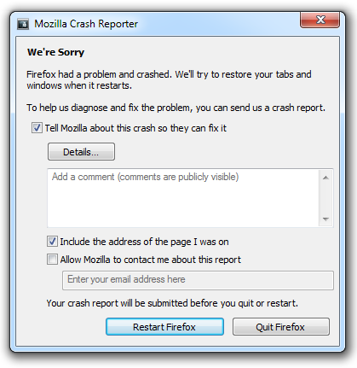
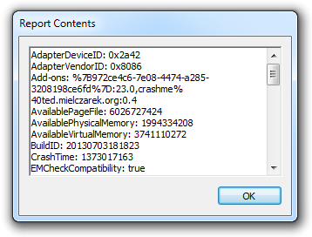
Mozilla Crash Reporter

Slide 71
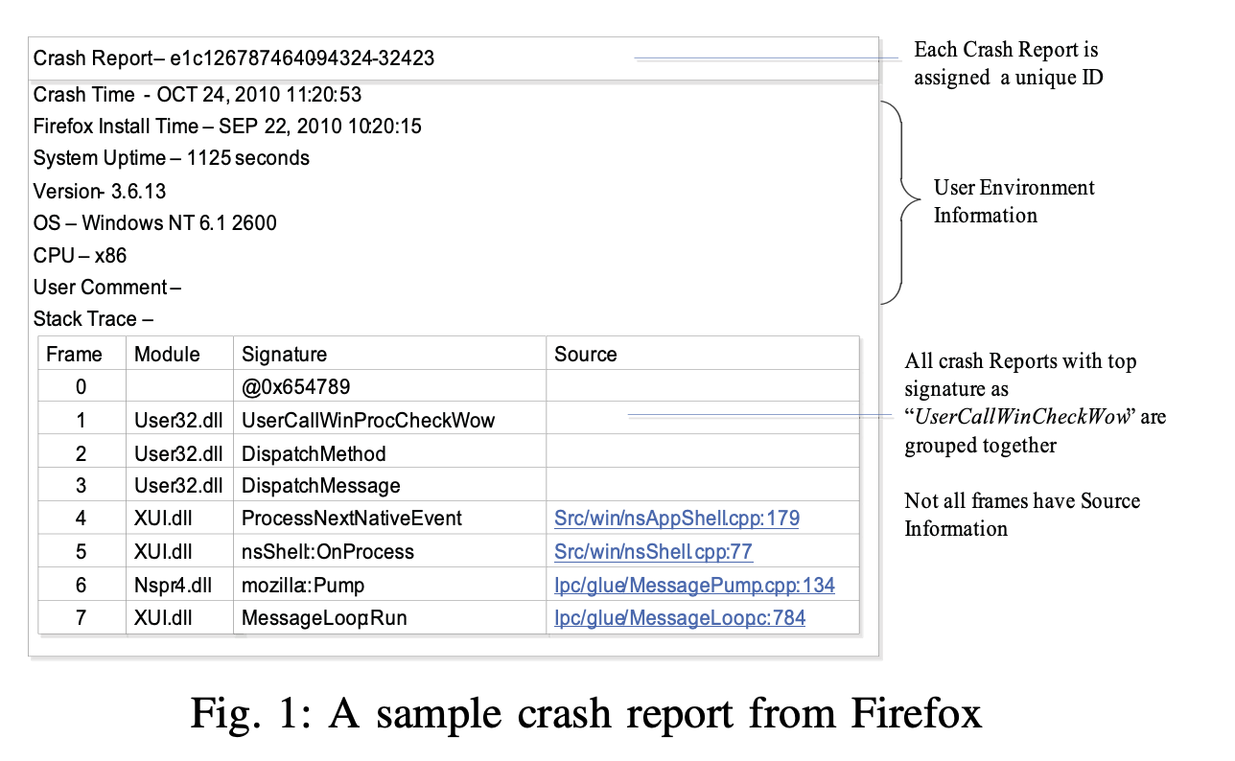
Le An, Foutse Khomh. Challenges and Issues of Mining Crash Reports. SANER 2015

Slide 72
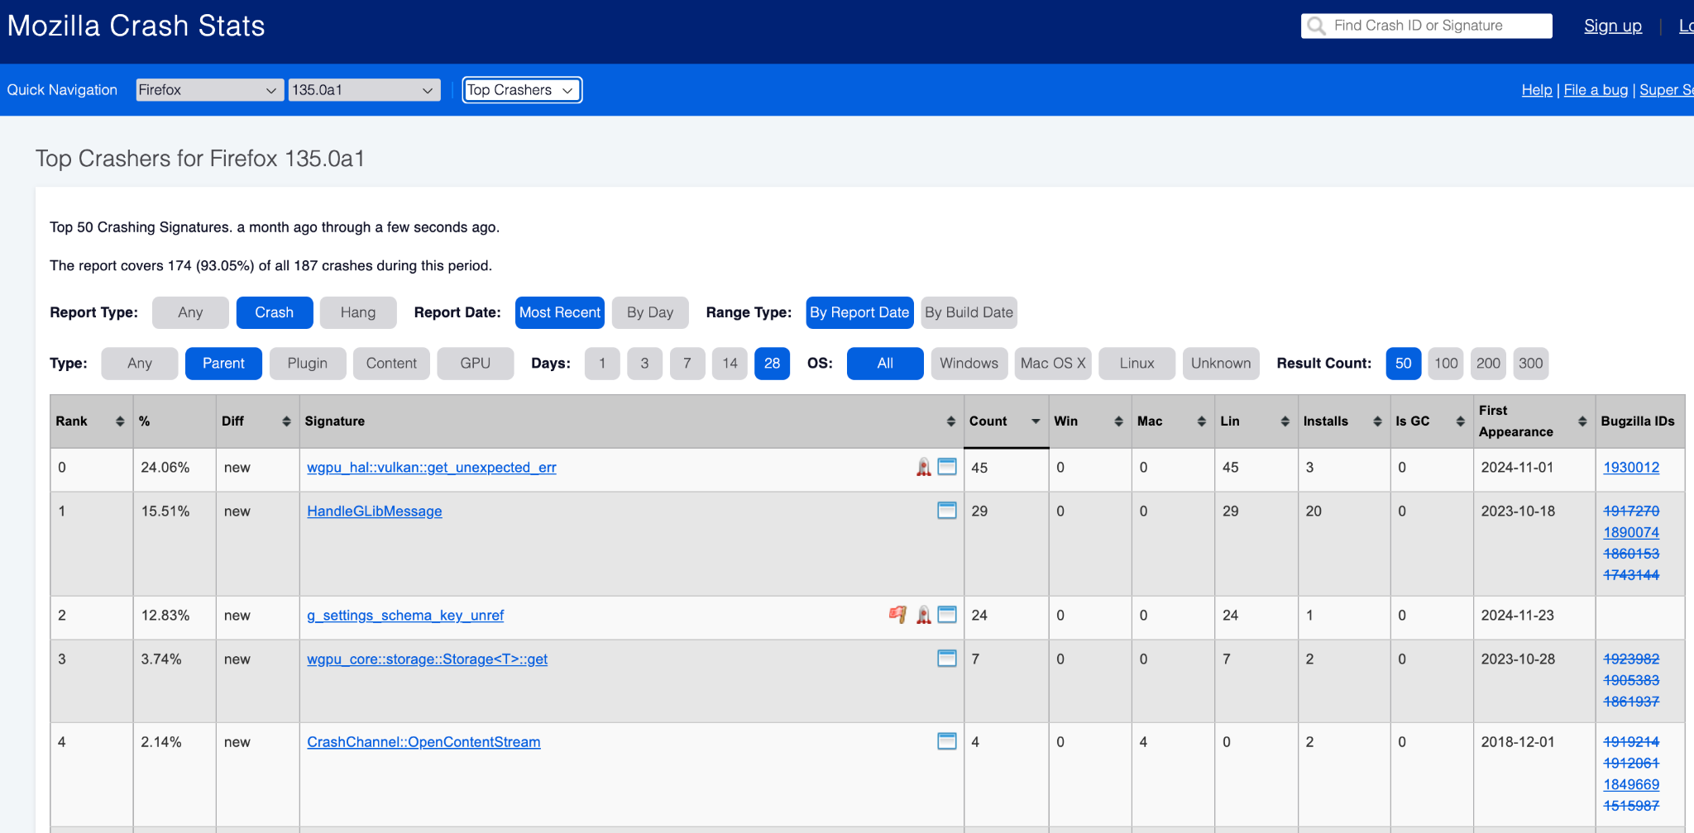
https://crash-stats.mozilla.org

Slide 73
Bibliotecas para implementar crash-reporting tools

Slide 74
#include <iostream>
#include <exception>
#include <client/linux/handler/exception_handler.h>
bool DumpCallback(const google_breakpad::MinidumpDescriptor& descriptor, void* context, bool succeeded) {
std::cout << "Minidump created at: " << descriptor.path() << std::endl;
return succeeded;
}
int main() {
// Initialize Breakpad exception handler
google_breakpad::MinidumpDescriptor descriptor("./crash_dumps");
google_breakpad::ExceptionHandler exception_handler(descriptor, nullptr, DumpCallback, nullptr, true, -1);
std::cout << "Breakpad initialized. Crash dumps will be stored in './crash_dumps'." << std::endl;
// Simulate a crash (segmentation fault)
std::cout << "Simulating a crash..." << std::endl;
int* crash = nullptr;
*crash = 42; // crash
return 0;
}
(3) executado após crash, mas antes do programa abortar
(1) instala callback
(2) chama

Slide 75
Exemplo de arquivo de dump gerado pelo crash:
Operating system: Linux
Crash reason: SIGSEGV /SEGV_MAPERR
Crash address: 0x0
...
Thread 0 (crashed)
0 my_program!main + 0x15
at crash_example.cpp:17
1 libc.so.6 + 0x24083
2 libc.so.6 + 0x24246

Slide 76
Diferenças para um try/catch no main
Apenas bibliotecas como chromium/breakpad detectam:
Falha de segmentação
Stack overflow
Divisão por zero
try/catch no main:
Apenas exceções lançadas via throw
Não captura exceções lançadas por outras threads

Slide 77
Importância de crash reports
Using crash reports, Microsoft developers were able to fix:
29% of the bugs found in Windows XP SP1
More than 50% of the Office XP SP2 bugs
Crash reports helped Mozilla developers to improve the reliability of Firefox by 40% from Nov. 2009 to March 2010
S. Wang, F. Khomh, Y. Zou: Improving bug localization using correlations in crash reports. MSR 2013.

Slide 78
Fim

